Slide 1
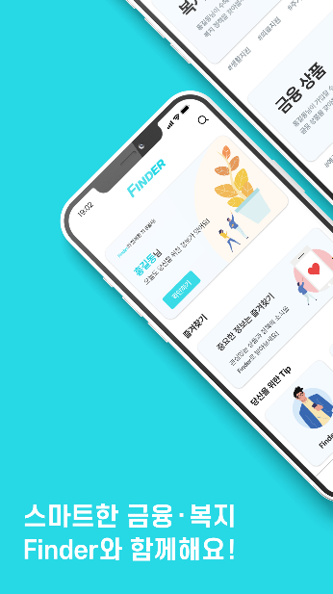
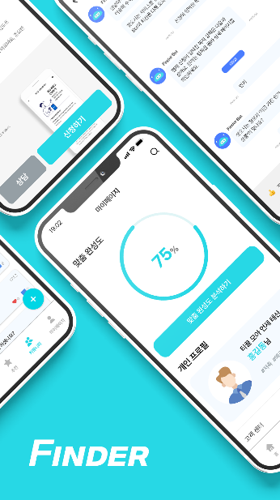
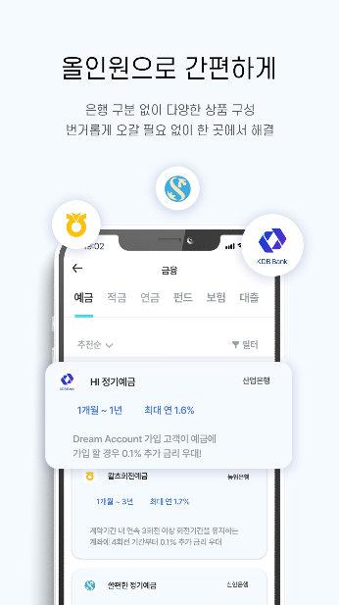
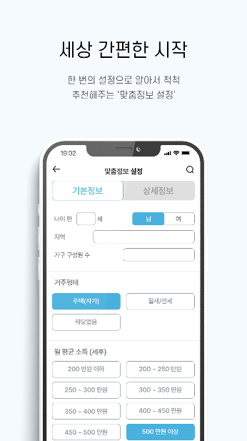
FINDER
마이데이터를 활용하여 나를 위한 금융, 복지 정보를 제공하는 APP 서비스

Slide 2
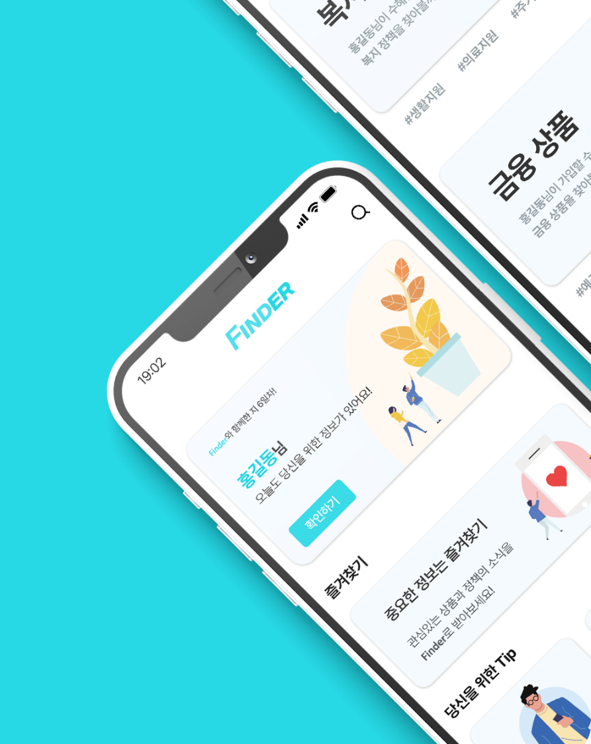
UX / UI PALN & DESIGN
FINAL PROJECT
APP Product & Service Plan
TEAM 3
송지훈 김성일 기정민 이연주 이택환

Slide 3
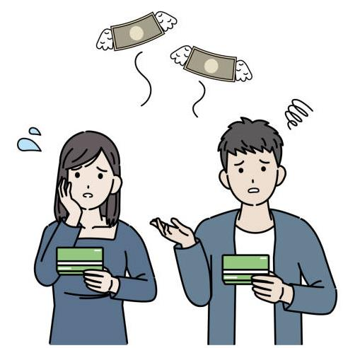
1
APP PRODUCT & SERVICE PLAN PROCESS
EMPATHIZE 공감하기 (DISCOVER) ▶ FINDING PROBLEM
Target
내용 입력
금융과 복지에 관심을 가지기 시작한 20대 청년

Slide 4
2
APP PRODUCT & SERVICE PLAN PROCESS
EMPATHIZE 공감하기 (DISCOVER) ▶ FINDING PROBLEM
Interview Goals
1. 금융상품 및 정책이 우리 삶에 미치는 영향을 알고 싶다.
2. 은행 어플을 사용할 때 사용자가 얻는 동기, 목적, 불편한 점을 알고 싶다.
3. 필요한 금융상품과 정책을 알고 싶은데, 정보를 찾기 어려웠을 때의 기분이 어떤지 알고 싶다.
4. 상담원에게 안내를 받는 것과 직접 정보를 찾아볼 때의 경험의 차이를 알고 싶다.
5. 어떻게 하면 더 편리하게 정확한 정보를 찾을 수 있도록 할지 알고 싶다.
내용 입력

Slide 5
3
APP PRODUCT & SERVICE PLAN PROCESS
EMPATHIZE 공감하기 (DISCOVER) ▶ FINDING PROBLEM
Interview Script
1. 간단한 자기소개 부탁드립니다. (이름, 나이, 직업 등)
2. 최근 관심 가지고 계신 분야에는 어떤 것이 있나요? (뉴스내용, 취미 등 자유롭게)
3. 평소 은행의 금융상품이나 정부의 복지정책에 대해 찾아보시는 편인가요? (예적금, 주택청약, 펀드, 청년희망적금 등)
4. 현재 본인 돈을 관리하는 금융상품이나 정책을 이용하고 계신 것이 있나요?
+ 있다면 현재 이용중인 상품을 선택한 특별한 이유나 장점 같은 게 있었나요?
5. 내게 필요하거나 알맞는 정책이나 상품 등을 찾아야겠다는 필요성을 느끼신 적이 있나요?
6. 금융상품 및 복지정책 등을 직접 가입신청해본 적이 있거나 고려해본 적이 있으세요?
+ 있다면 어떤 경로를 통해서 알게 되었나요?
7. 해당 경로를 통해 정보를 얻을 때 불편했던 점이 있으셨나요?
8. 만약 본인의 신청조건에 해당하는 복지 정책과 본인 상황에 적합한 금융상품들을 한번에 모아보고 추천 받을 수 있는
서비스가 있다면 어떨 것 같으세요?
+ 생각하시는 긍정적인(or 부정적인) 부분이 있으세요?
+ 이 서비스에 있었으면 하는 기능이 있나요?
9. 더 하시고 싶은 말씀이 있나요?
10. 앞에서 말한 서비스에 대해 궁금한 점이 더 있나요?
내용 입력

Slide 6



4
APP PRODUCT & SERVICE PLAN PROCESS
EMPATHIZE 공감하기 (DISCOVER) ▶ FINDING PROBLEM
Interview Key Finding
Key 1
직접 정보를 찾는 수고를 덜고, 간편하게 추천받아 이용할 수 있음
내용 입력
Key 2
관심이 있지만, 막상 찾아보려하면 너무 어렵고 번거로움
Key 3
서비스 이용시 개인정보가 유출되는 것에 대한 우려가 있음

Slide 7





5
APP PRODUCT & SERVICE PLAN PROCESS
EMPATHIZE 공감하기 (DISCOVER) ▶ FINDING PROBLEM
Empathy Map
“또래가 어떤 고민을 가지고 있는지, 주로 어떤 상품을 사용하는지 알고 싶어요.”
“정책에 대한 정보에 대해 알림도 안 오고 알 수 있는 방법도 딱히 없어서 ‘건강검진알림’ 처럼 왔으면 좋겠어요“
“분위 계산 같은 부분에서, 제가 어떤 정책의 대상자인지 알아보기가 늘 번거로워요.”
“금융/정책에 관련된 언어들을 이해하기
쉽게 적혀 있으면 해요.”
내 상황에 맞는 적절한 금융 상품을 알고 싶다.
막연한 고민은 하고 있지만, 금융 자체가 난해하고 어려워서 파고들기 쉽지 않음
필요성을 얘기하는 부분에서 끄덕임이나 추임새가 커짐
→ 해당 서비스에 필요성을 느끼고 있음
내용 입력
SAYS
THINK
DOES
FEELS
User
적금, 주택청약, 청년희망적금 등을 들고 있음
아직 대학생이고, 알바를 제외하고 본격적으로 경제활동을 하지는 않고 있음
친구에게 관련 금융상품/복지정책이 있다는 이야기를 들었지만 나중에 하려 했다가 까먹고 놓침
금융서비스에서 개인정보 유출에 대한 걱정이 있음
분산된 정보를 직접 찾느라 힘들었음
이제 성인이니 이런 부분에 관심을 가지고 잘 알고 있어야 할 것 같은데, 그러지 못해서 어쩐지 민망함

Slide 8
6
APP PRODUCT & SERVICE PLAN PROCESS
EMPATHIZE 공감하기 (DISCOVER) ▶ FINDING PROBLEM
User Pain Point
Pain Point 1. 관련 정보를 찾을 때, 알아듣기 어려운 용어나 개념이 많다. •
Pain Point 2. 관심이 생기더라도, 막상 찾아보려 하면 어디부터 검색해야 할지 막연하다. •
Pain Point 3. 정책에 관한 다양한 수혜 조건들을 일일이 확인할 방법을 모르겠다. •
Pain Point 4. 필요해서 찾아보려 하면, 비슷한 종류의 금융상품이 너무 많아서, 각자의 장단점을 알아보기 어렵다. •
Pain Point 5. 신청절차가 복잡하다. •
Pain Point 6. 신청해야 하는 날짜는 정해져 있는데, 그 기간에 맞게 관련 정보를 내가 찾는 것이 쉽지 않다. •
Pain Point 7. 여기저기서 정보를 찾고 따로 신청하는 것이 번거롭다. •
Pain Point 8. 혼자 정보를 찾기 어려워서 전문가에게 직접 도움을 받고 싶은데, 상담원과의 통화를 기다리는 절차가 번거롭다. •
Pain Point 9. 나와 비슷한 다른 사람들이 어떤 상품과 정책을 이용하는지 알 수 없다
내용 입력

Slide 9

7
APP PRODUCT & SERVICE PLAN PROCESS
EMPATHIZE 공감하기 (DISCOVER) ▶ FINDING PROBLEM
Persona 1
Profile
김도현은 전역 후 복학한 대학생 3학년이다. 그는 학교 앞에서 자취를 하고 있고, 평일에는 학교를 다니며 주말에는 알바를 하면서 지내고 있다. 부모님이 생활금을 보태주시지만, 하고 싶은 것이 많아 공부와 알바를 병행하는 중이다.
Name
김도현
Goals
Frustration
Gender
내게 해당하는 복지정책에 대한 정보를 찾고 혜택을 놓치지 않고 신청하는 것
내가 부담할 수 있을 수준의 알맞은 금융상품과 자산관리를 하고 싶음
복지정책의 신청조건에 내가 부합하는지를 알기 어려움
수 많은 금융상품들의 여러 장단점들을 일일이 따져보고 선택하기 어려움
남
Age
24
Occupation
대학생
Motivation
Location
- 여유로운 취미생활을 즐기고 싶어함
- 남들이 하는 것을 보며 돈 관리의 필요성을 느낌
- 본인이 대상이 되는 정책이나 상품을 모르고 넘어가는 경우가 많았음
서울
Interested IN
기타

Slide 10

7
APP PRODUCT & SERVICE PLAN PROCESS
EMPATHIZE 공감하기 (DISCOVER) ▶ FINDING PROBLEM
Persona 2
Profile
이다현은 서울 근교 중견기업에 근무 중인 직장인이다. 독립을 앞두고 있고, 결혼자금 등을 위한 목돈 마련을 위해 알뜰하게 돈을 모으고 있다. 최근 청년희망적금 신청 일자를 놓쳐서 매우 아쉬워하고 있다.
Name
이다현
Goals
Frustration
Gender
목돈마련을 위해 내 경제수준에 맞으면서 조금이라도 혜택이 큰 금융상품을 찾고 싶음
내가 신청할 수 있는 복지정책에 대한 소식을 받을 수 있으면 좋겠음
궁금할 때 제약없이, 좋은 금융상품이나 정책에 대해 속 시원하게 물어보고 싶음
비슷한 금융상품들이 너무 많아서 하나하나 비교하는 것이 번거로움
신청기간이 정해져 있는 정책 등은 평소 자주 찾아보기 어려움
문의를 하려해도 고객센터운영 시간이 평소 퇴근 시간보다 일찍 끝남
여
Age
31
Occupation
직장인
Motivation
Location
- 같은 돈을 벌더라도 효율적인 결과를 내고 싶음
- 내가 굳이 정책을 찾아보지 않아도 내게 신청하라고 알려줬으면 함
- 궁금한 것들에 대해서 언제든지 문의할 수 있으면 함
판교
Interested IN
기타

Slide 11


8
APP PRODUCT & SERVICE PLAN PROCESS
EMPATHIZE 공감하기 (DISCOVER) ▶ FINDING PROBLEM
User Story 1
경제행위에 관심은 가지만 아직 잘 모르는 게 많은 대학생
내게 적합한 금융상품, 복지정책을 한눈에 볼 수 있는 서비스를 원함
경제행위에 대한 어려움과 불안함을 줄이고 효율적인 선택을 할 수 있음

Slide 12
8
APP PRODUCT & SERVICE PLAN PROCESS
EMPATHIZE 공감하기 (DISCOVER) ▶ FINDING PROBLEM
User Story 2
독립을 꿈꾸며 열심히 살아가고 있는 직장인
좋은 금융상품, 복지정책에 대한 정보, 소식을 적극적으로 받기 원함
필요한 부분에서 지원을 받을 수 있게 되어 효율적으로 재산 축적 가능

Slide 13
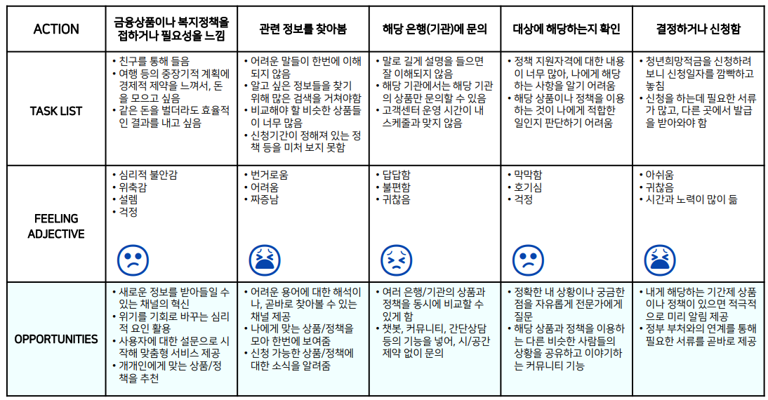
9
APP PRODUCT & SERVICE PLAN PROCESS
EMPATHIZE 공감하기 (DISCOVER) ▶ FINDING PROBLEM
User Journey Map
Persona : 김도현
Goals : 어렵게 느껴지는 경제행위를 쉽고 간편하게 영위하고,
경제적 이익을 위해 좋은 상품과 정책을 적극 활용하고 싶음
내용 입력

Slide 14

10
APP PRODUCT & SERVICE PLAN PROCESS
EMPATHIZE 공감하기 (DISCOVER) ▶ FINDING PROBLEM
Problem Statement
김도현
경제행위에 관심은 가지만 아직 잘 모르는 게 많은 청년
내용 입력
내용 입력
Key 2
복지 정채 및 적합한 금융 상풍 등을 한번에 확인하고 추천 받는 것
Key 3
정책이나 금융 상품에 대한 설명이 분산되어 있어
찾기 어렵고 결정하기 어려움

Slide 15
11
APP PRODUCT & SERVICE PLAN PROCESS
DEFINE 문제 정의 ▶ FINDING PROBLEM
Hypothesis Statement
내용 입력
IF
Finder를 이용해 자신의 개인정보와 찾고 싶은 정보를 입력하면
THEN
정보를 기반으로 자신에게 적합한 복지정책, 금융상품을 추천 받을 수 있다

Slide 16




12
APP PRODUCT & SERVICE PLAN PROCESS
DEFINE / DEVELOP ▶ FINDING SOLUTION
PEST Analysis
Factor
Opportunity
Threat
▪ 청년기본법 시행
▪ 제 20대 대선으로 인한 정권 교체
▪ 청년원가주택, 청년도약계좌 등
▪ 청년의 정책참여율 확대
▪ 정권 교체에 따른 정책 변동으로 인해 APP의 사용성 및 기여도 증가
▪ 세대·계층간 형평성 논란, 갈등 우려
▪ 재원 마련과 은행권 부담 우려
Political
▪ 2015년 집계 이후 청년 체감
실업률, 경제고통지수 사상 최고치
▪ 소비자 물가 전년 대비 4.1% 상승
▪ 청년 가계 재무 관리의 필요성 시사
▪ 청년 니트족 증가
▪ 근로 소득에 한계를 느낀 청년들의
취업 지원 제도, 취업 등에 대한
관심도 하락
Economic
▪ 2030세대의 투자 및 보험에 대한
관심 증가, 재무 준비 시야 확대
▪ 빚투, 영끌, N포족 등 경제적으로 내
몰리는 청년들에 대한 신조어 등장
▪ 금융 및 재테크 APP 활성화
▪ 청년의 잠재적 고객 증가
▪ 자산 격차에 위기감을 느낀 청년들의
공격적인 주식형 상품 투자로 다양한
사회 문제 발생
Socio-Culture
▪ 빅데이터, 인공지능(AI) 기술 발달
▪ 금융상품의 비대면 기반 판매
온라인 채널 가입 비중 상승
▪ 여러 정보를 쉽게 비교, 확인 가능한
APP의 필요성 강구
▪ 맞춤형 서비스 추천 APP에 대한 접근성 강화
▪ 빅데이터 수집으로 고객 맞춤형 정보 제시
▪ 개인 정보 유출 가능성 존재
▪ 알고리즘의 정확성 문제 및 광고로
인한 신뢰도 하락 문제
Technological

Slide 17
13
APP PRODUCT & SERVICE PLAN PROCESS
DEFINE / DEVELOP ▶ FINDING SOLUTION
Market Analysis
1. Market Size
1) 모바일 뱅킹 이용자 수 증가, 인터넷 전문 은행 71.1%로 높은 편
- 최근 8년 사이 모바일 뱅킹 이용자 수 54.8%에서 94.3%로 급격하게 증가, 반대로 은행 영업점 방문은 86.0%에서 61.2%로 감소
2) 대정부 서비스 플랫폼 ‘정부 앱서비스’에 정부 앱과 민간 앱을 동시에 탑재 계획 발표
: 핵심 정부 기능을 탑재한 공공 앱을 만들고, 공공 데이터를 활용해 민간 기업이 개발한 서비스를 넣은 민간 앱까지 육성
내용 입력
2. Market Segments 1) 인터넷 은행 (토스, 카카오뱅크) 과 시중은행(우리은행, 국민은행, 신한은행 등)으로 분류 가능, 복합적으로 두 종류 함께 사용하는 추세
2) 정책 분야별로 나뉘어진 다양한 앱 : 정부24(온라인 증명서 발급 서비스), 마이홈(주택정책), 복지로(보건복지), 보조금24(수혜서비스 확인 및 신청) 등
3. Market Share
1)인터넷 은행 이용자 수 > 시중은행 이용자 수
- 월간활성사용자(MAU) 수: 카카오뱅크 (약 1,280만명), 토스 (약 1,270만명), 우리은행 우리원뱅킹 (570만명), 하나은행 하나원큐 (500만명), 농협은행`올원뱅크`(330만명)
2) 지자체 최초로 만든 마이데이터 활용 앱 ‘경기알림톡’
Spending Group
1) 모바일 뱅킹 주 인지도 , 인터넷 전문은행 가입자는 2030 세대 주 인지도
- (20대 70.8%, 30대 79.2%, 40대 72.8%, 50대 61.6%), 인터넷 전문은행(카카오뱅크) 가입자(20대 86.6%, 30대 91.6%, 40대 75,9%, 50대 67.2%)
2) 마이데이터 서비스에 긍정적, 이용 의향 있음
- 경기도민 10명 중 6명 이용 의향 있음, 데이터 주권과 마이데이터 서비스 활성화가 일상생활에 미치는 영향에 절반 가량은 긍정적 반응

Slide 18









14
APP PRODUCT & SERVICE PLAN PROCESS
DEFINE / DEVELOP ▶ FINDING SOLUTION
Competitor Analysis
Higher
Accessibility
Accessibility
Active delivery
system
A variety of
information
Easy to find
LOW
A variety of
information
Limited

Slide 19
15
APP PRODUCT & SERVICE PLAN PROCESS
DEFINE / DEVELOP ▶ FINDING SOLUTION
HMW : How Might WE
Amp up the good
HMW 어떻게 하면 우리가 청년들이 금융상품과 복지정책의 혜택을 더 쉽고 간편하게 누리게 할 수 있을까? Solution. 사용자가 제공한 정보를 바탕으로, 다양한 창구에서의 정보를 취합해 그 중 사용자가필요로 할 것 같은 정보를 우선 추천해준다.
Remove the bad
HMW 어떻게 하면 우리가 사용자로 하여금 복잡하고 많은 정보로부터 필요한 정보들만 쉽게 찾게 할 수 있을까? Solution 필터링 기능과 연관 상품 추천을 통해 관련성 높은 정보를 제공한다.
Explore the opposite
HMW 어떻게 하면 우리가 어려운 용어와 복잡한 조건들로 이루어진 상품이나 정책이 사람들에게 더 쉽게 이해되도록 할 수 있을까? Solution 용어와 조건에 대한 주석을 통해 사용자의 이해를 돕고, 추가 문의사항이 있을 시 앱 채널을 통해 언제든 질문할 수 있게 한다.
Change the status quo HMW 어떻게 하면 우리가 사용자가 직접 일일이 정보를 찾아보지 않아도 되도록 할 수 있을까? Solution.사용자의 제공정보와 동의를 바탕으로, 필요한 내용을 팝업이나 카카오톡 등의 채널로 뉴스레터 형식의 알림을 제공한다.
Break the point-of-view into pieces HMW 어떻게 하면 우리가 사용자가 자신에게 적합한 금융상품과 정책을 찾게 할 수 있을까? (POV 1) Solution 사용자의 개인정보를 기반으로, 조건에 부합하거나 필요하다고 판단되는 것들을 제공한다. HMW 어떻게 하면 우리가 사용자가 알기 쉽게 금융상품과 정책들을 취합할 수 있을까? (POV 2) Solution 다양한 기준으로 상품과 정책을 분류한 후, 공통된 카테고리로 묶어 사용자에 적합하게 필터링된 정보만을 취합하여 제공한다.
내용 입력

Slide 20
16
APP PRODUCT & SERVICE PLAN PROCESS
DEFINE / DEVELOP ▶ FINDING SOLUTION
Goal Statement
Our
금융, 복지정보 추천 앱
Will let users
맞춤형 금융 상품과 복지 정책 추천 및 제공
Which will affect
금융상품과 복지정책이 익숙치 않아 도움을 받고 싶은 청년
By
적합한 금융상품 및 복지정책 등을 한번에 확인하고 추천 받는 서비스
We will measure effectiveness by
앱을 통해 상품이나 정책에 가입 및 신청한 수 (이용률)

Slide 21
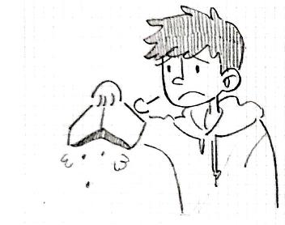
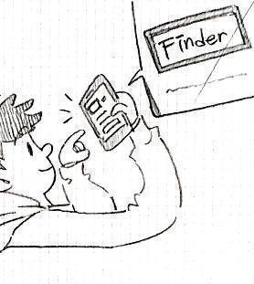
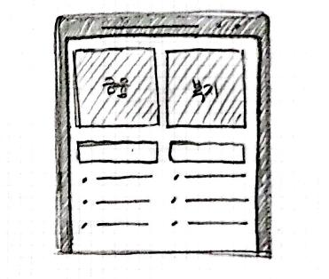
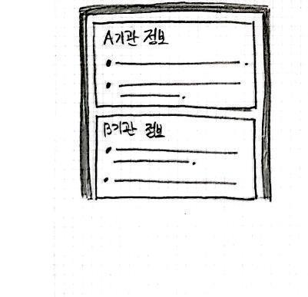
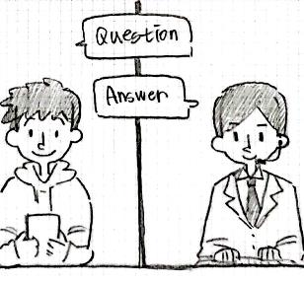
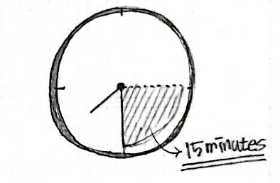
17
APP PRODUCT & SERVICE PLAN PROCESS
This focused on the user and their needs, along with their emotions.
Big Picture
내용 입력
1. 김도현은 24살 대학교 3학년으로, 부모님께 경제적 지원을 받지 못해 궁핍한 삶을 살고 있다. 그는 자신의 경제적 부담을 줄일 수 있는 방법을 찾고 싶다.
2. 도현은 자신의 경제적 형편에 도움이 될 수 있는 상품이나 복지정책을 알아보던 도중, 마침내 금융, 복지상품 추천 앱 [Finder]를 발견한다.
3. 도현은 [Finder]를 통해 자신의 목표에 부합하는 금융상품이나 복지정책에 대한 정보를 찾아볼 수 있다.
또한 제공된 정보는 수혜조건에 해당하는 정보만 제공된다.
4. 도현은 [Finder]를 통해 제공받은 정보 중 더 자세히 알고 싶은 상품, 정책의 경우, 클릭을 통해 주체 기관, 날짜, 조건, 지원내용에 대한 설명을 볼 수 있고, 비슷한 상품, 정책을 동시에 비교할 수도 있다.
5. 만약 도현이 추가로 궁금한 내용이 있다면, [Finder]를 통해 해당 분야의 상담원과 연결시켜 문의할 수 있게 도와준다.
6. 도현은 [Finder]를 통해 자신에게 적합한 상품, 정보를 일일히 찾는 수고와 시간을 절약할 수 있었고, 자신이 원하던 상품, 정책을 신청할 수 있어 만족한다.

Slide 22
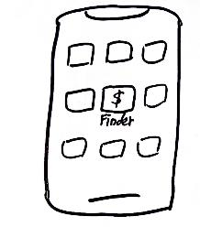
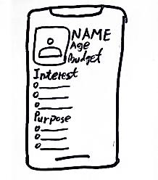
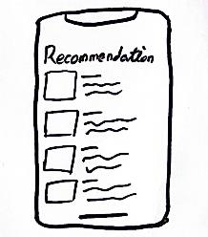
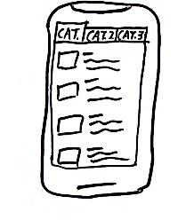
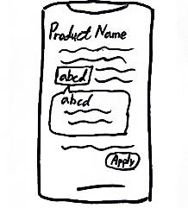
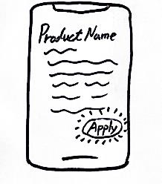
18
APP PRODUCT & SERVICE PLAN PROCESS
This focused on the interaction of the user with the product and how the product will work.
Close - up
내용 입력
1. 앱을 켠다
2. 나이, 소득, 거주지 같은 자신에 대한 정보를 앱에 입력한다.
3. 입력한 자신의 정보를 통해 자신에게 적합한 금융상품, 복지정책을 추천받는다.
4. 추천받은 정보 중 자신이 찾는 종류의 정보를 카테고리별로 볼 수 있다.
5. 서비스 사용 중, 이해하기 어려운 전문용어를 클릭하면, 팝업 창으로 용어에 대한 해석이 나온다.
6. 상품, 정책을 신청할 수 있는 사이트에 대한 URL을 제공받아 바로 신청할 수 있다.

Slide 23
19
APP PRODUCT & SERVICE PLAN PROCESS
IDEATE / DEVELOP ▶ BENCHMARKING
Benchmarking 1
1. Service Title / APP Title
- TOSS
Service Analysis
- 사용자의 금융 내역과 여러 계좌들을 통합적으로 조회하고 관리하는 앱 서비스
3. Service Application
사용자가 “이미“ 보유한 계좌를 연결하여 소비와 수입 관리에 도움을 주는 토스의 금융 서비스는 현재도 호평 중.
토스가 구축한 경제적 필요성이라는 이미지에 편승하여, 거기에 아직 가입하지 않은 금융 상품이나 정책에 대한
사용자의 적극적인 참여를 장려하며 같은 기존의 서비스와 상호 보완적인 시장을 개척할 수 있을 것.
4. Service Difference
토스에는 신규 가입에 대한 정보 제공이 카드발급이나 대출 등에 한정되어 있고, 기존에 가입된 상품들을 조회하고 관리하는 기능 위주
Finder는 전반적인 은행 상품들을 모두 아카이브하고 가입절차까지 적극적으로 도움 주는 것을 목표로 기능 제공
소비 성향에 따라 적합한 카드혜택을 추천하는 기능은 있지만, 추가 정보를 찾으려면 별로도 인터넷 검색이나 해당 은행에 문의가 필요함
Finder는 각 상품들을 면밀히 비교해주고, 다른 사람과 해당 상품들에 대한 생각을 나누거나 바로바로 문의할 수 있는 채널 제공
- 토스의 금융 관련 신규 정보 알림은 다수의 사람들에게 동시다발적으로 보내지므로 광고성 알림처럼 느껴지는 경향이 있음
Finder는 사용자 정보 기반성을 강화하고, 사용자가 직접 원하는 정보를 제공한다는 점에서 광고보다 구독알림의 정체성을 가져감
내용 입력

Slide 24
20
APP PRODUCT & SERVICE PLAN PROCESS
IDEATE / DEVELOP ▶ BENCHMARKING
Benchmarking 2
1. Service Title / APP Title
- 경기알림톡
Service Analysis
- 경기도의 모든 복지 정책을 한눈에 확인할 수 있고 매일 본인에게 맞는 복지 추천과 신청 지원까지 도와줌
3. Service Application
맞춤 복지 서비스: 본인에게 맞는 복지 정책이 몇 개인지 알려주고 맞춤완성도 서비스로
본인이 원하는 정도의 맞춤 복지를 추천 받을 수 있음. 매일 나만의 복지 정보도 알려줌
가족 복지 추천 : 가족의 정보와 조건을 입력하면 가족이 받을 수 있는 복지정보를 확인할 수 있음
마이데이터: 공인인증서를 통해 필요한 서류 발급받을 수 있음
4. Service Difference
경기알림톡은 경기도민에 관한 복지정책으로 한정적임
Finder는 지역에 상관없이 모든 사용자가 사용할 수 있음
추가적으로 문의하고 싶은게 있는 경우, 복지 정책에 대한 상담을 받는 기능이 없음
Finder에서는 상담원과 자유롭게 상담할 수 있음
사업 개요와 설명에 대한 가독성이 떨어지고 어려운 용어가 사용되어 있어 이해하기 어려움
Finder에서는 어려운 용어에 대한 설명과 정리된 사업 개요를 보여줌
내용 입력

Slide 25
21
APP PRODUCT & SERVICE PLAN PROCESS
IDEATE / DEVELOP ▶ FINDING SOLUTION
FINDER
1. Introduction
- 그토록 찾아 헤매던 내게 딱 맞는 금융상품과 복지정책에 대한 정보! 이제는 쉽고 간편하게 받아보세요.
나이, 성별, 직업, 주소지 등의 사용자 정보를 기반으로 내게 적합한 정보들을 모아서 알려주는 Finder만
있으면 돼요.
내용 입력
2. Keywords
- #일대일 맞춤 #금융상품 #복지정책 #큐레이션
3. Service Strategy
- 자신에게 적합한 금융상품과 복지정책을 취합하여 알려주고, 추천해주는 큐레이션 서비스
4. Service Goal
- WHAT : 사용자가 입력한 정보를 기반으로, 각자에게 적합한 금융 상품과 복지정책을 취합하여 선별함
- WHO : 경제적으로 자립하여, 자신에게 필요한 정책과 적합한 금융상품을 찾는 청년
- WHY : 내 경제상황에 맞는 금융상품, 내가 수혜 받을 수 있는 복지정책을 직접 찾는 것도, 고르는 것도 어려움을 겪어서
- HOW : 사용자의 정보를 기반으로 조건에 부합하는 각 은행의 금융 상품, 정부의 복지정책 등을 사용자에게 제공하고
사용자가 필요한 선택을 결정할 수 있도록 여러 도움을 줌

Slide 26
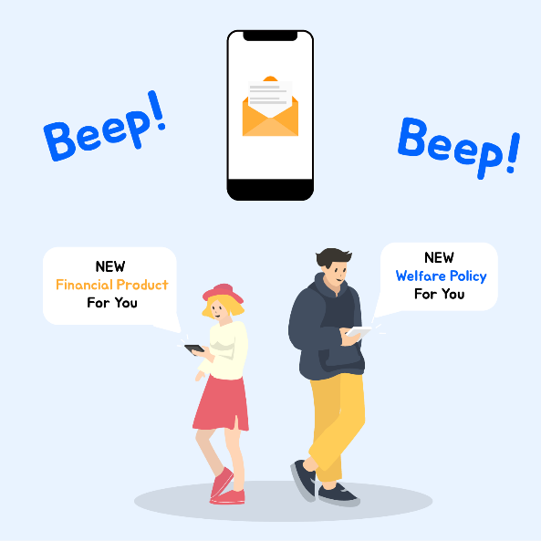
“어우 복잡해… 이게 다 무슨 말이야?”
Finder
“고민은 이제 그만!
저희가 대신 찾아서 알려드릴게요.”
내게 딱 맞는 금융상품과 복지정책의 정보를 찾아주는 서비스.
저희는 [Finder]입니다.

Slide 27
23
APP DESIGN PROCESS
PROTOTYPE (DEVELOP) | DESIGN | Visual Research ▶ FINDING SOLUTION
Service Concept
SERVICE POSITIONING MAP
Light
Finder
Soft
내용 입력
맞춤화된 정보선별을 통해 금융상품,
복지정책의 가입신청을 돕는 앱
Finder
Dynamic
Static
SERVICE CONCEPT KEYWORD
#금융상품 #복지정책 #맞춤추천 #탐색간편화 #신청까지
Finder
Hard
Heavy

Slide 28
24
APP DESIGN PROCESS
PROTOTYPE (DEVELOP) | DESIGN | Visual Research ▶ FINDING SOLUTION
IA
INTRO
내용 입력
HOME
검색
탐색
추천
커뮤니티
마이 페이지
…
금융상품
복지정책
금융상품
복지정책
맞춤정보
설정
…
…
…
…

Slide 29
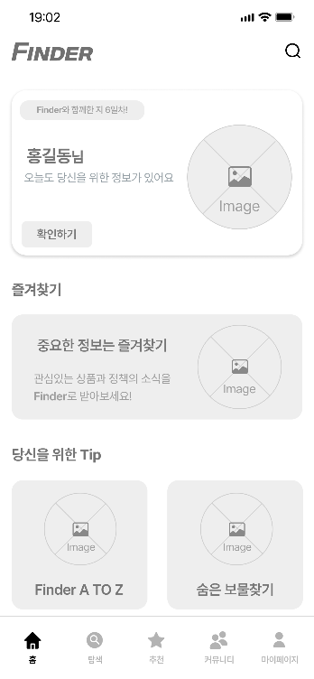
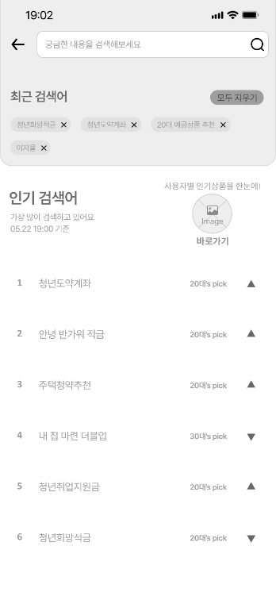
25
APP DESIGN PROCESS
PROTOTYPE (DEVELOP) | DESIGN | Wireframe ▶ FINDING SOLUTION
Wireframe
Home Screen
Search Screen

Slide 30
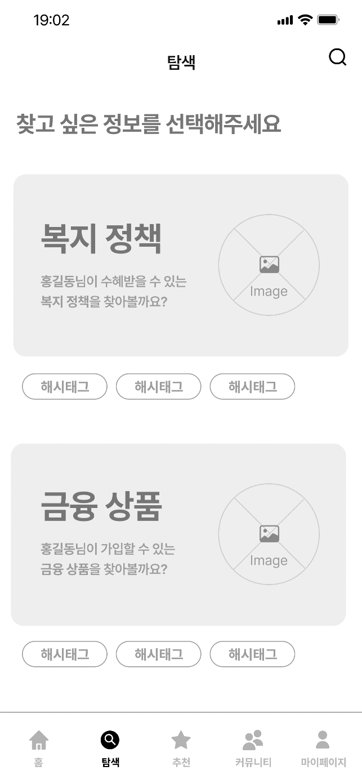
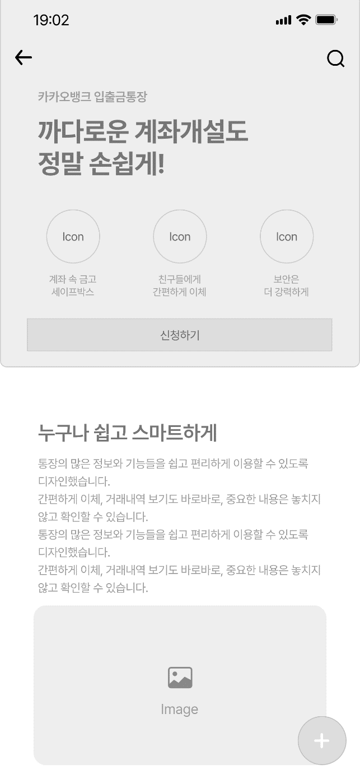
25
APP DESIGN PROCESS
PROTOTYPE (DEVELOP) | DESIGN | Wireframe ▶ FINDING SOLUTION
Wireframe
Research Screen
Detailed Screen

Slide 31
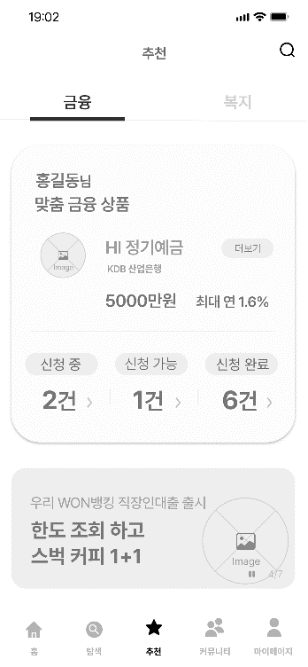
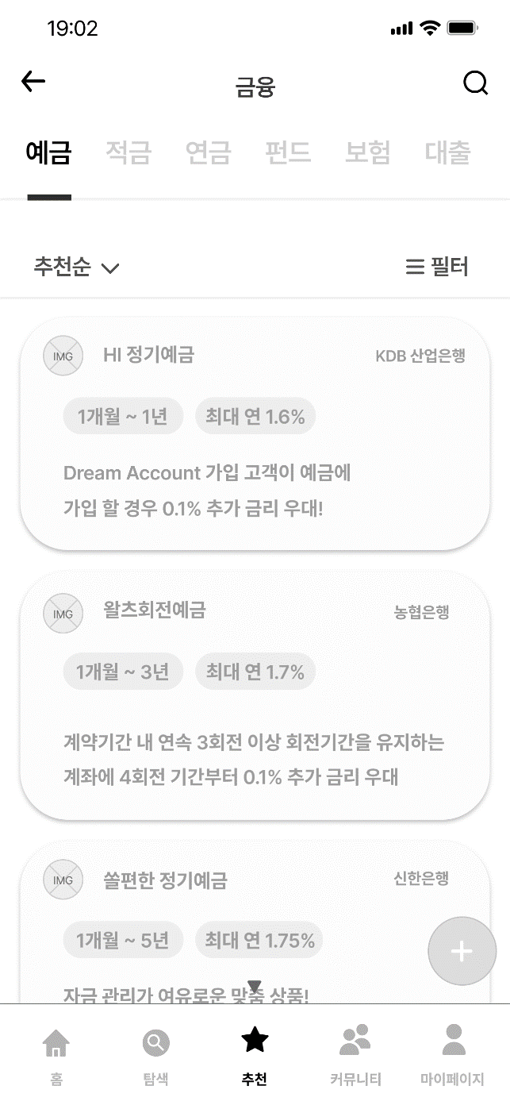
25
APP DESIGN PROCESS
PROTOTYPE (DEVELOP) | DESIGN | Wireframe ▶ FINDING SOLUTION
Wireframe
Recommend(1) Screen
Recommend(2) Screen

Slide 32
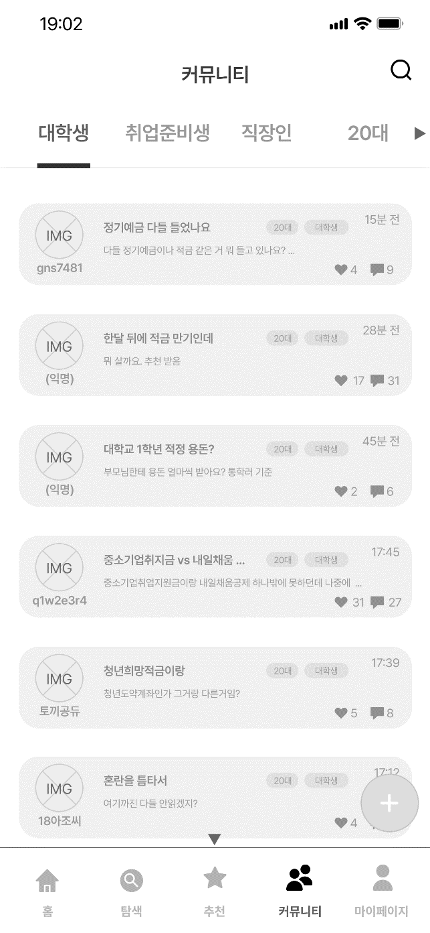
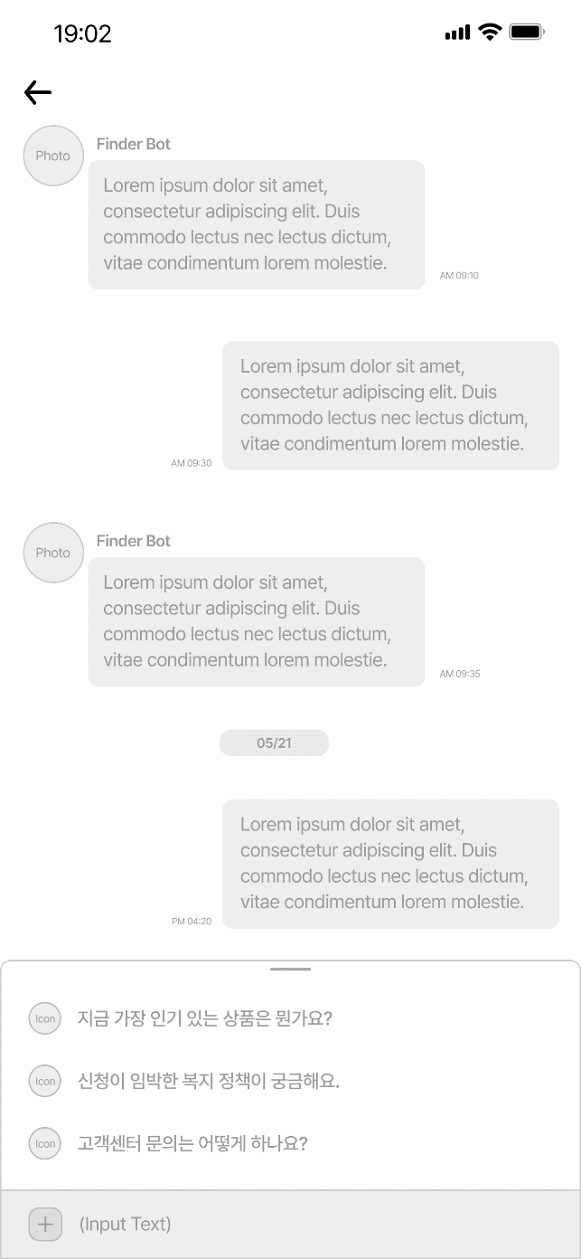
25
APP DESIGN PROCESS
PROTOTYPE (DEVELOP) | DESIGN | Wireframe ▶ FINDING SOLUTION
Wireframe
Community Screen
Chatbot Screen

Slide 33
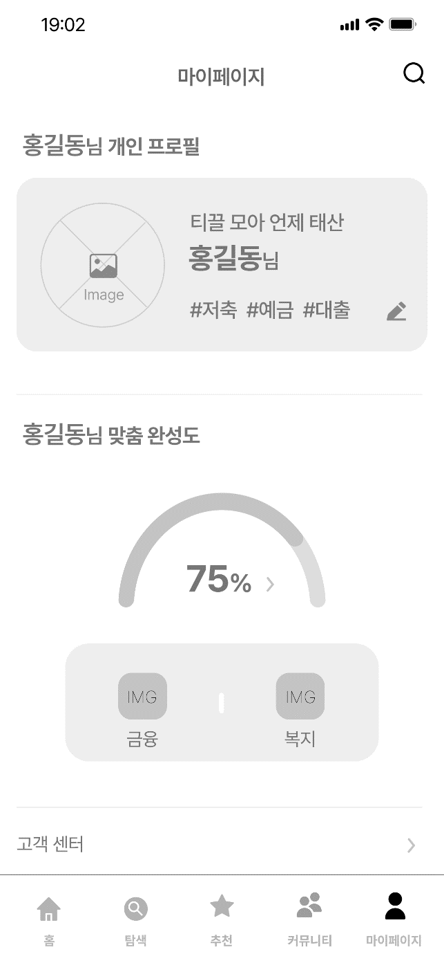
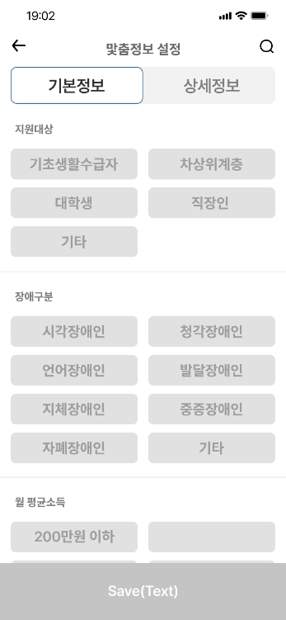
25
APP DESIGN PROCESS
PROTOTYPE (DEVELOP) | DESIGN | Wireframe ▶ FINDING SOLUTION
Wireframe
My page Screen
My data Screen

Slide 34

26
APP DESIGN PROCESS
PROTOTYPE (DEVELOP) | DESIGN | Visual Research ▶ FINDING SOLUTION
Mood Board
내용 입력

Slide 35
27
APP DESIGN PROCESS
PROTOTYPE (DEVELOP) | DESIGN | STYLE GUIDE | Color Scheme ▶ FINDING SOLUTION
Color Scheme
Primary Color
내용 입력
Secondary Color Action Color
#27D8E5
#27D8E5
BG Color Background Color
Surface Color
#FFFFFF
#FFFFFF
Sub Color
#E0F5F6
#B1E9ED
#48B1DE
#FDE9B3
#FCD045
#FABE59
#FFFFFF
#DFDFDF
#959FA5
#151515

Slide 36
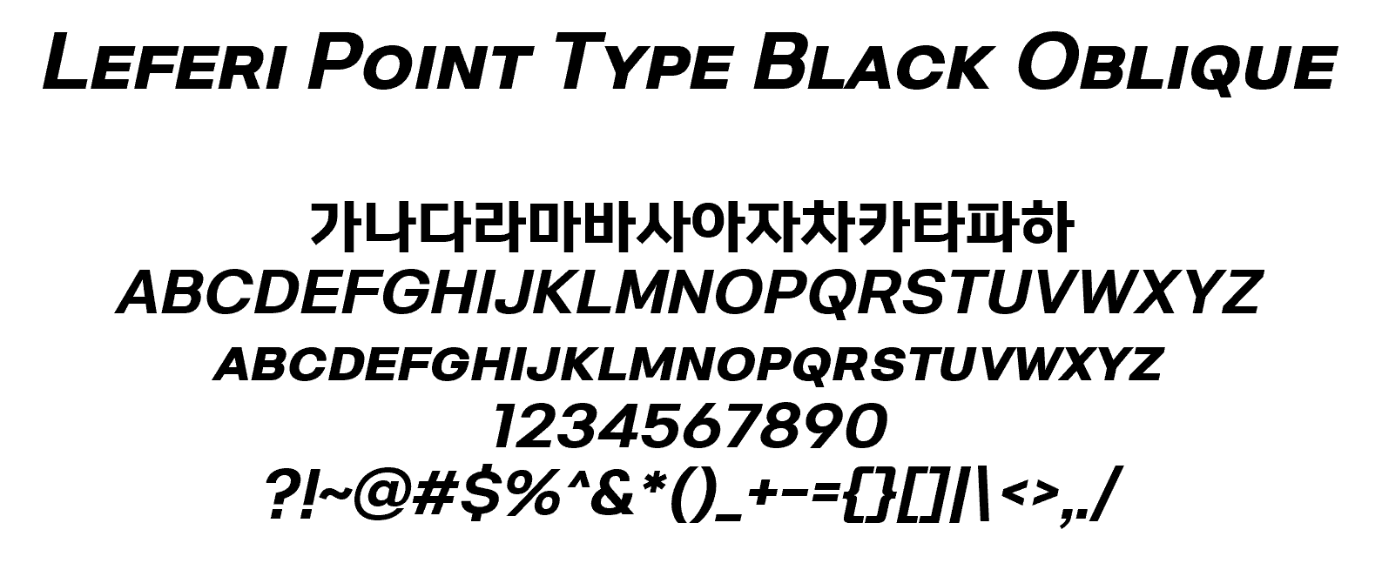

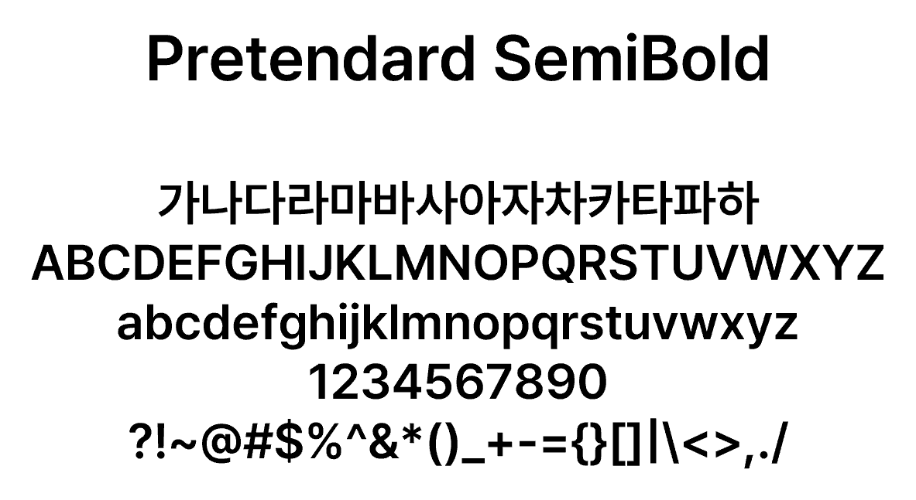

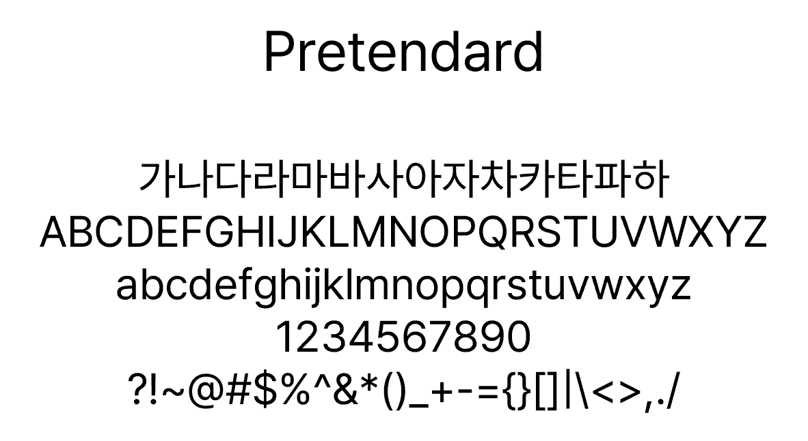
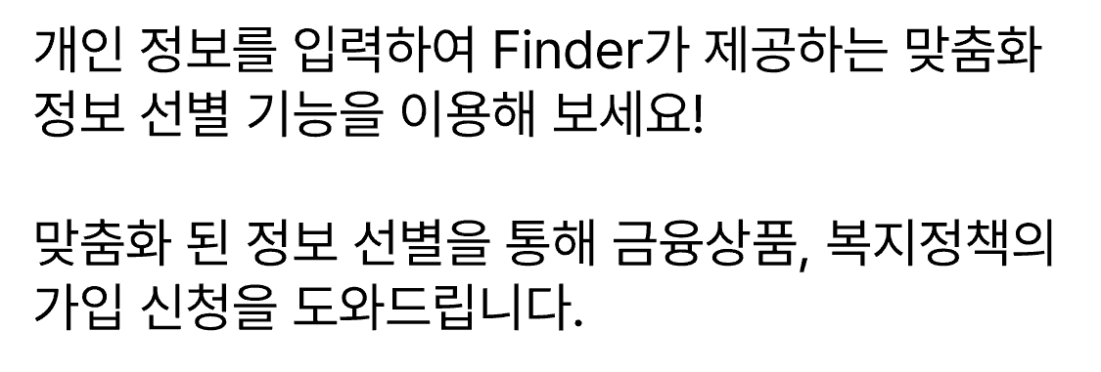

28
APP DESIGN PROCESS
PROTOTYPE (DEVELOP) | DESIGN | TYPOGRAPHY GUIDE ▶ FINDING SOLUTION
ROLE
FONT
TYPOGRAPHY
APP Title
Screen Title
Headline
제목
내용 입력
Menu
Category
Subtitle
소제목
Body Copy
- 본문

Slide 37
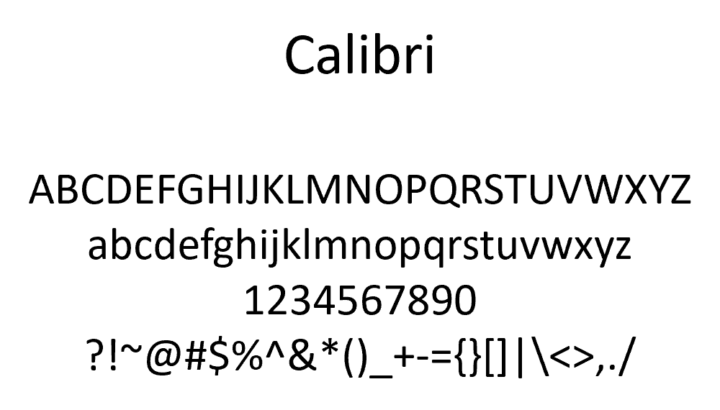
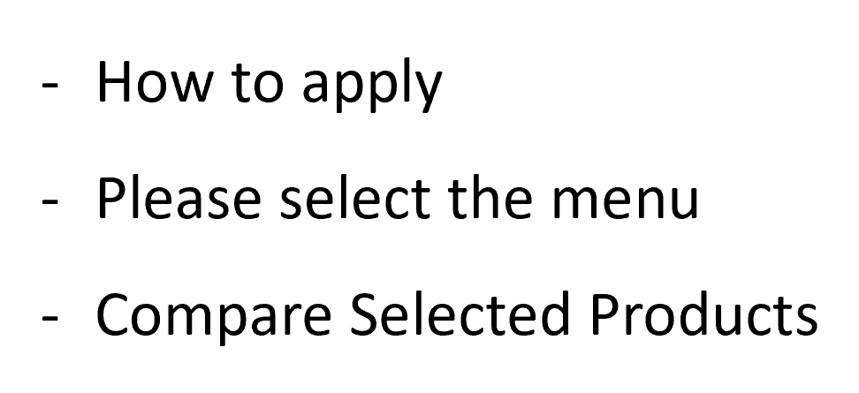
28
APP DESIGN PROCESS
PROTOTYPE (DEVELOP) | DESIGN | TYPOGRAPHY GUIDE ▶ FINDING SOLUTION
ROLE
FONT
TYPOGRAPHY
Extra Font
Caption
Overline
Accent
내용 입력

Slide 38
























29
APP DESIGN PROCESS
PROTOTYPE (DEVELOP) | DESIGN | STYLE GUIDE | GUI Style ▶ FINDING SOLUTION
GUI Style
Navigation Icon
System Icon

Slide 39












30
APP DESIGN PROCESS
PROTOTYPE (DEVELOP) | DESIGN | STYLE GUIDE | Graphic Style ▶ FINDING SOLUTION
Graphic Style
내용 입력

Slide 40

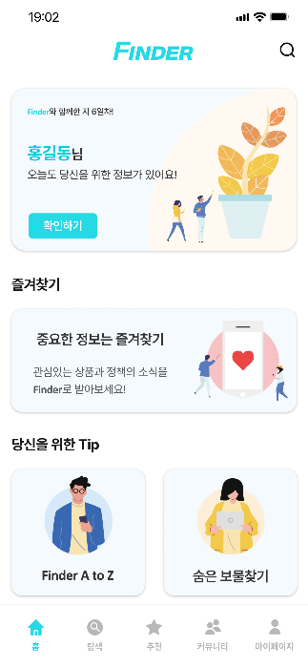
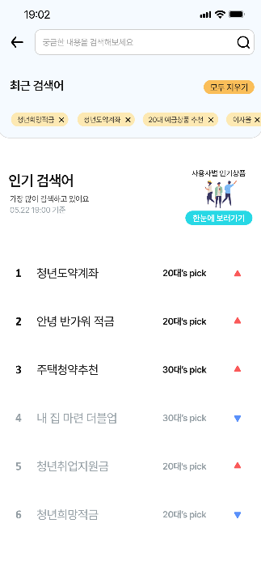
31
APP DESIGN PROCESS
PROTOTYPE (DEVELOP) | Design Mockup 2 ▶ FINDING SOLUTION
FINDER
내용 입력
Splash Screen
Home Screen
Search Screen

Slide 41
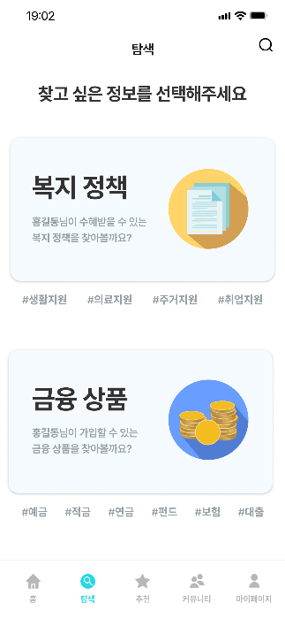
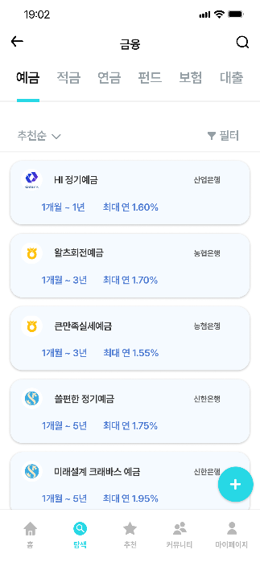
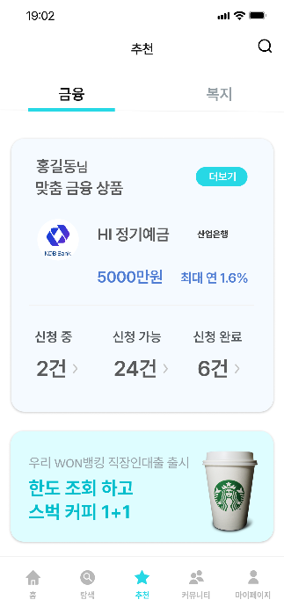
31
APP DESIGN PROCESS
PROTOTYPE (DEVELOP) | Design Mockup 2 ▶ FINDING SOLUTION
FINDER
Research(1) Screen
Research(2) Screen
Recommend(1) Screen

Slide 42
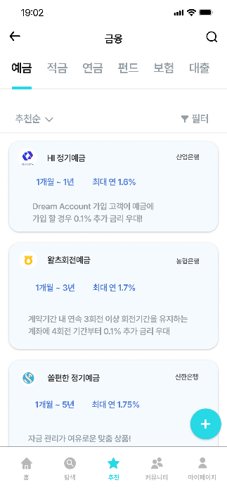
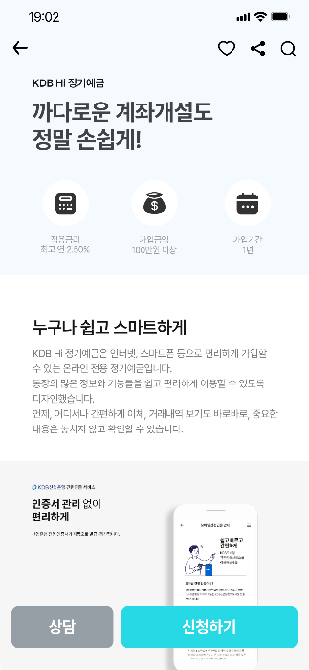
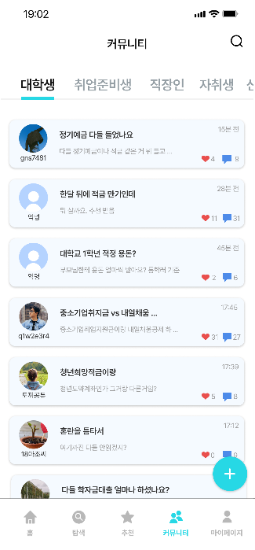
31
APP DESIGN PROCESS
PROTOTYPE (DEVELOP) | Design Mockup 2 ▶ FINDING SOLUTION
FINDER
Recommend(2) Screen
Detailed Screen
Community Screen

Slide 43
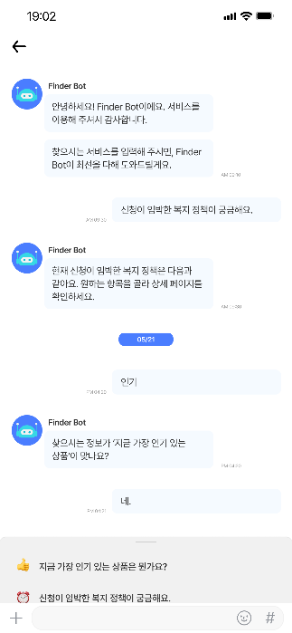
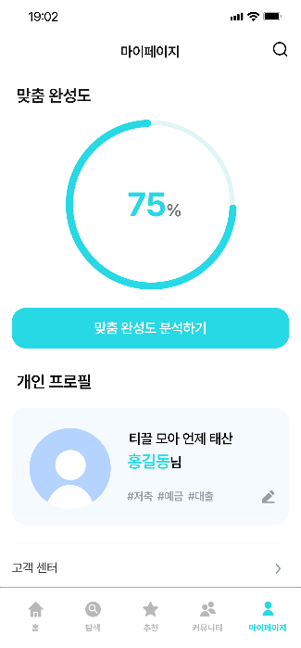
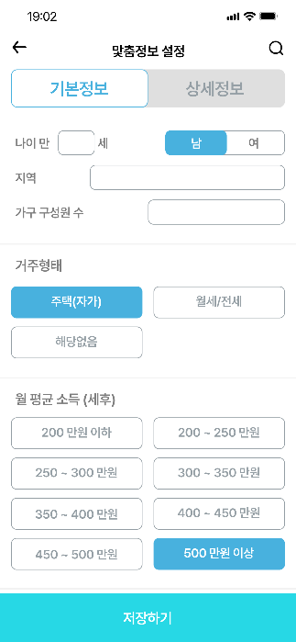
31
APP DESIGN PROCESS
PROTOTYPE (DEVELOP) | Design Mockup 2 ▶ FINDING SOLUTION
FINDER
내용 입력
Chatbot Screen
Mypage Screen
Mydata Screen

Slide 44
REFERENCE
UX/UI PLAN & DESIGN

Slide 45
32
REFERENCE
UX/UI PLAN & DESIGN
Layout Reference
https://play.google.com/store/apps/details?id=kr.co.miaps.welfare
https://play.google.com/store/apps/details?id=com.kbstar.liivbank&hl=ko&gl=US
https://www.finset.io/finset
Color Reference
내용 입력
https://www.finset.io/finset
GUI Reference
https://www.flaticon.com/packs/essentials-ui-solid-icon-pack?word=user%20interface
Graphic Reference
https://www.freepik.com/free-vector/colorful-hand-drawn-people-doing-differentactions_3065148.htm?epik=dj0yJnU9TnVHMmFiUVNnd204elpYbm9FWlNMNnEzVFNrSzJNcVImcD
https://www.freepik.com/free-vector/colorful-people-doing-different-actions_3065155.htm?epik=dj0yJnU9bHFTaTdCMjk0NlZwekVaOUd0S1gzc21rTGEtRUVyT3QmcD0wJm49Ulc0aGpSRkluNXFyUUhLZldxcWFLZyZ0PUFBQUFBR0tkXy1N
https://www.shutterstock.com/ko/image-vector/illustration-growing-tree-coins-money-caring-1071884231
https://www.dreamstime.com/stock-images-financial-business-icons-turquoise-set-modern-flat-stylized-suitable-themes-modern-flat-style-long-shadows-image34026654#res26615551
https://job.incruit.com/jobdb_info/jobpost.asp?job=2203280004047

Slide 46
32
REFERENCE
UX/UI PLAN & DESIGN
Font Reference
http://leferitype.com/
https://cactus.tistory.com/306
https://www.downloadfonts.io/calibri-font-family-free/
내용 입력
etc
모바일 인덱스 - https://www.mobileindex.com/insight-report?pid=166
한국경제tv - https://www.wowtv.co.kr/NewsCenter/News/Read?articleId=A202204080133&t=
NNv 보건복지부 - https://www.mohw.go.kr/react/gm/sgm0301ls.jsp?PAR_MENU_ID=13&MENU_ID=
1305 건축도시정책정보센터 - http://www.aurum.re.kr/Legal/PostView.aspx?mm=1&ss=1&pid=13918#.YlGhzehBy3A
대한민국 정부 대표 블로그 정책공감 - https://blog.naver.com/hellopolicy/222693114626
경기도청 - https://www.gg.go.kr/bbs/boardView.do?bIdx=28972798&bsIdx=464&bcIdx=521&menuId=1534&isManager=true&isCharge=true&page=1
엠브레인 트렌드모니터 - https://www.trendmonitor.co.kr
대한경제 - https://www.dnews.co.kr/uhtml/view.jsp?idxno=202110050949261140557
(주)캐시스탯리서치 - www.kstat.co.kr
동아일보, “청년 45% “일해서 번 돈으로 자산 못불려”… 71% 주식-펀드 투자” https://www.donga.com/news/Economy/article/all/20211201/110537044/1
금융경제, ““쇼핑보다 투자가 더 좋다” … 2030청년들 재테크 관심 폭발” http://www.fetimes.co.kr/news/articleView.html?idxno=97070
한경경제, “청년 '체감실업률' 사상 최고” https://www.hankyung.com/economy/article/202008120651i
매일경제, “청년 5명중 1명은 "그냥 놀아요"…나라 경제 손실 연 62조원 달한다” https://www.mk.co.kr/news/economy/view/2021/10/948634/
한경경제, “최대 1억 목돈 마련 '청년도약계좌'…가입 자격은” https://www.hankyung.com/economy/article/2022032209731
매일경제, “"35살은 청년 아닌가요?"…늘어나는 청년 지원정책에 '소외감’” https://www.mk.co.kr/news/society/view/2022/03/274418/
성남복지e음, “[1분 복지정보] 2022년 달라지는 청년정책” https://www.snbokji.net/5871
“[청년도약계좌③]쏟아지는 관심만큼 우려도…예산·형평성 논란” https://newsis.com/view/?id=NISX20220317_0001797806
중앙일보, “물가상승 4% 시대, 이게 끝이 아니다” https://www.joongang.co.kr/article/25061167#home
매일경제, “"35살은 청년 아닌가요?"…늘어나는 청년 지원정책에 '소외감’” https://www.mk.co.kr/news/society/view/2022/03/274418/
성남복지e음, “[1분 복지정보] 2022년 달라지는 청년정책” https://www.snbokji.net/5871
“[청년도약계좌③]쏟아지는 관심만큼 우려도…예산·형평성 논란” https://newsis.com/view/?id=NISX20220317_0001797806
중앙일보, “물가상승 4% 시대, 이게 끝이 아니다” https://www.joongang.co.kr/article/25061167#home
매일경제, “"일할 의지도 없어요" 니트족 158만명…OECD 세 번째” https://www.mk.co.kr/news/economy/view/2021/12/1133635/
전자신문, “은행권 '온라인 금융상품', 오프라인 판매 뛰어넘다” https://m.etnews.com/20210121000190
Toss : https://tossinvest.com/
Kakao bank : https://byraon.tistory.com/739
All One Bank : https://play.google.com/store/apps/details?id=nh.smart.allonebank&hl=ko&gl=US
금융감독원 : https://play.google.com/store/apps/details?id=kr.or.fss.mapp2&hl=ko&gl=
US 홈팁스 : https://play.google.com/store/apps/details?id=net.epicmobile.hometips&hl=ko&gl=US
정부 24 : https://play.google.com/store/apps/details?id=kr.go.minwon.m&hl=ko&gl=KR
복지로 : https://play.google.com/store/apps/details?id=app.kr.go.bokjiro&hl=ko&gl=US
Flat character : https://www.istockphoto.com/kr/search/2/image?mediatype=illustration&phrase=asian+poor+student&servicecontext=srp-related&sort=mostpopular

Slide 47
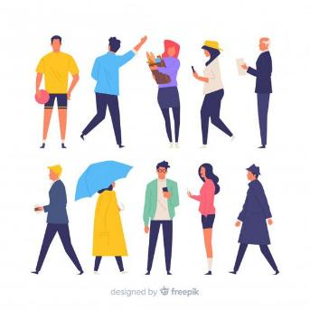




32
REFERENCE
UX/UI PLAN & DESIGN
Graphics
내용 입력
REFERENCE
https://www.freepik.com/free-vector/colorful-hand-drawn-people-doing-differentactions_3065148.htm?epik=dj0yJnU9TnVHMmFiUVNnd204elpYbm9FWlNMNnEzVFNrSzJNcVImcD
https://www.freepik.com/free-vector/colorful-people-doing-different-actions_3065155.htm?epik=dj0yJnU9bHFTaTdCMjk0NlZwekVaOUd0S1gzc21rTGEtRUVyT3QmcD0wJm49Ulc0aGpSRkluNXFyUUhLZldxcWFLZyZ0PUFBQUFBR0tkXy1N
https://www.shutterstock.com/ko/image-vector/illustration-growing-tree-coins-money-caring-1071884231
https://www.dreamstime.com/stock-images-financial-business-icons-turquoise-set-modern-flat-stylized-suitable-themes-modern-flat-style-long-shadows-image34026654#res26615551
https://job.incruit.com/jobdb_info/jobpost.asp?job=2203280004047

Slide 48

32
REFERENCE
UX/UI PLAN & DESIGN
Icon
내용 입력
REFERENCE
https://www.flaticon.com/packs/essentials-ui-solid-icon-pack?word=user%20interface

Slide 49
32
REFERENCE
UX/UI PLAN & DESIGN
Font
내용 입력
Leferi Point Type Black Qblique
http://leferitype.com/
Pretendard
https://cactus.tistory.com/306
Pretendard SemiBold
https://cactus.tistory.com/306
Calibri
https://www.downloadfonts.io/calibri-font-family-free/

Slide 50
33
PARTNERSHIP & COLLABORATION
UX/UI PLAN & DESIGN
- 송지훈 (Captain)
▪ 작업 및 진행 / PPT 통합 및 포스팅
▪ HMW / 인터뷰 / 공감지도 / IA
▪ User Story / User Journey Map / Benchmarking / UI Reference 조사 및 제작
▪ Wireframe (Search Screen / Community Screen) 제작
▪ Search Screen / Recommend(2) Screen / Mydata Screen 목업 제작 및 최종 디자인
내용 입력
- 김성일 (Art Director)
▪ PPT Design & 제작
▪ HMW / 인터뷰 / 공감지도 / IA
▪ Competitior Analysis / Graphic Reference 조사 및 제작
▪ Wireframe (Home Screen / Research(1) Screen) 제작
▪ Home Screen / Community Screen 목업 제작 및 최종 디자인
- 기정민
▪ HMW / 인터뷰 / 공감지도 / IA
▪ PEST Analysis / Story Board : Big Picture / Mood Board / Typography 조사 및 제작
▪ Wireframe (Chatbot Screen / Detailed Screen) 제작
▪ Splash Screen / Research(1) Screen / Chatbot Screen 목업 제작 및 최종 디자인
▪ 앱스토어 스크린샷 제작

Slide 51
33
PARTNERSHIP & COLLABORATION
UX/UI PLAN & DESIGN
- 이연주
▪ HMW / 인터뷰 / 공감지도 / IA
▪ Market Analysis / Benchmarking / Color Reference 조사 및 제작
▪ Wireframe (Recommend(1) Screen / Mypage Screen) 제작
▪ Detailed Screen / Mypage Screen 목업 제작 및 최종 디자인
내용 입력
- 이택환
▪ HMW / 인터뷰 / 공감지도 / IA
▪ User Story / User Journey Map / Story Board : Close Up / GUI Reference 조사 및 제작
▪ Wireframe (Recommend(2) Screen / Mydata Screen) 제작
▪ Recommend(1) Screen / Research(2) Screen 목업 제작 및 최종 디자인

